Slide 1
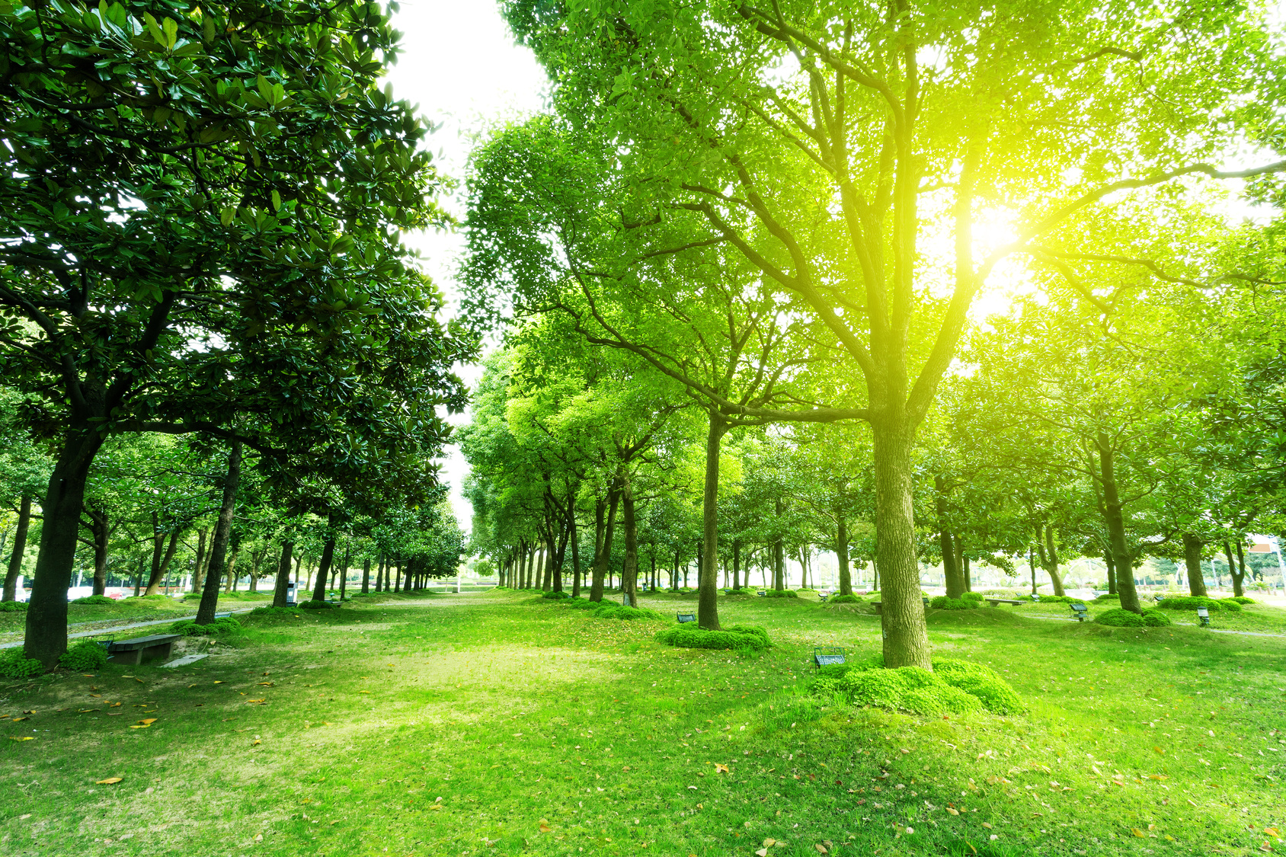
Lifestyle periode 1: Mijn leefomgeving

Slide 2
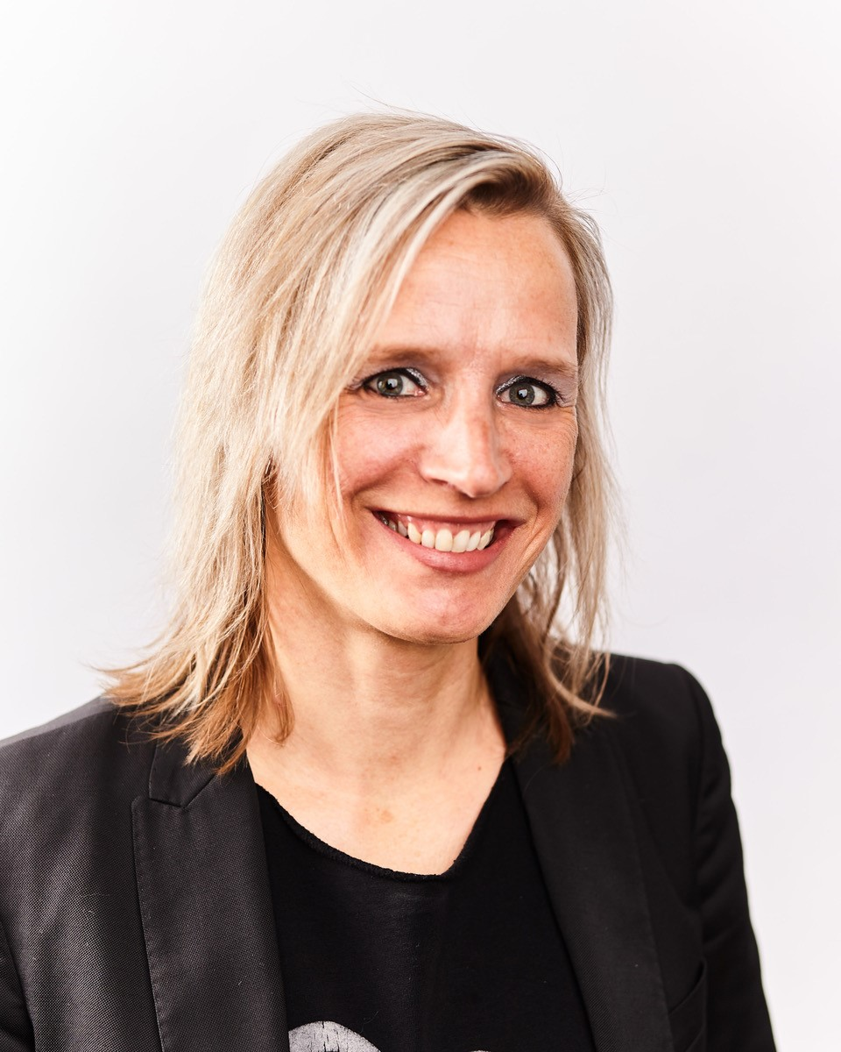

Slide 3
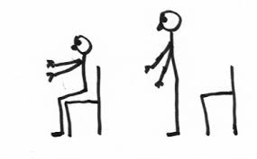
Kennismaking Dat ben ik!

Slide 4
Jullie beelden bij het vakgebied..

Slide 5
Lifestyle periode 1
Doel van de periode: kennismaking met de opleiding en de specialisaties. Je gaat kijken naar de eigen leefomgeving en eigen gedrag.
Einddoel: een bijeenkomst organiseren voor ouders en andere genodigden over wat de student geleerd heeft tijdens de eerste periode op school. Deze bijeenkomst wordt het verhalencafé genoemd, omdat de student wordt gestimuleerd storytelling te gebruiken om zo mensen mee te nemen in het verhaal.
Lesplanning : 1 uur Gebaseerd op 1 lesuur per week
LA opdracht (deze moet voldoende zijn voor deelname eindtoets)

Slide 6
Definitie van gezondheid
De meest bekende definitie van gezondheid werd beschreven door de World Health Organization (WHO) in 1948: “Gezondheid is een toestand van volledig lichamelijk, geestelijk en sociaal welzijn en niet slechts de afwezigheid van ziekte of gebrek.

Slide 7
Wat is de definitie van ziekte?
Homeostatische evenwichten.
Lichaams-temperatuur
ATP/energie
Glucose-
spiegel
Bloeddruk
Ziekte is een schadelijke lichamelijke of psychische afwijking van een organisme. Meer specifiek is het een verstoring van de homeostase, het zelfregulerend proces waarbij biologische systemen hun stabiliteit bewaren door zich aan te passen aan de omstandigheden.

Slide 8
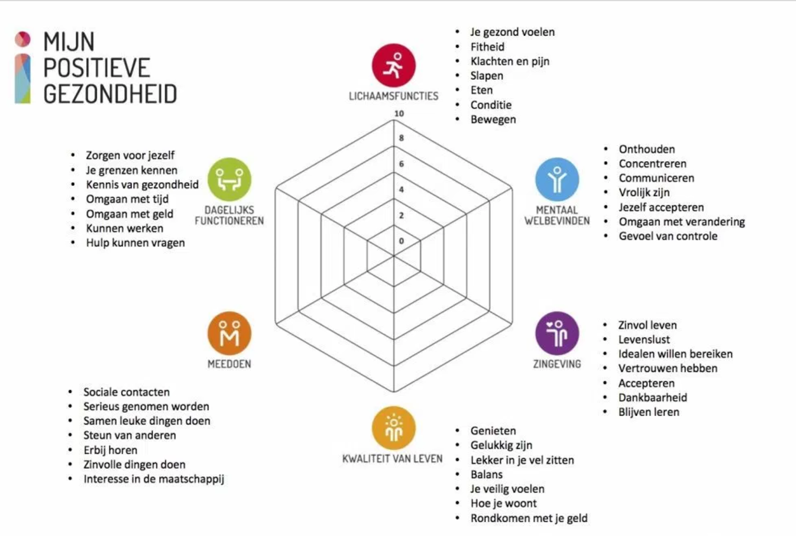
Positieve Gezondheid Machteld Huber Hoe bewust ben je hier mee bezig, wat valt jullie op?
Wat zijn de onderwerpen?
Hoe voel ik me lichamelijk?
Hoe gaat het mentaal met me?
Hoeveel vertrouwen heb ik in mijn eigen toekomst?
Lukt het me te genieten van het leven?
In hoeverre kan ik meedoen in de samenleving?
Hoe ziet mijn dagelijks leven eruit?
Vul het web eens voor jezelf in op: https://test.mijnpositievegezondheid.nl/index.php#meting

Slide 9
Gezonde leefomgeving
Gezondheid wordt niet alleen bepaald door voeding en beweging, maar ook door de leefomgeving.
Een gezonde leefomgeving bestaat uit een sociaal en uit een fysiek component.
Sociaal
In een gezonde leefomgeving voelt iemand zich prettig, op zijn gemak en veilig. Er is geen sprake van langdurige stress of spanning.
Fysiek
In een gezonde leefomgeving is sprake van een goede luchtkwaliteit, goede temperatuur, natuurlijk licht en veilige omstandigheden.

Slide 10
Gezondheid
Gezondheid van mensen wordt bepaald door vier factoren:
Biologische of genetische aanleg
Leefstijl
Sociale en fysieke omgeving
Gezondheidszorg
Waar denk je aan?

Slide 11
Gezondheid
Gezondheid van mensen wordt bepaald door vier factoren:
Biologische of genetische aanleg (DNA, geslacht, leeftijd)
Leefstijl (beweegpatroon, roken, alcoholgedrag, voeding, ontspanning) BRAVO
Sociale en fysieke omgeving (sociale relaties, werk & wonen)
Gezondheidszorg (organisatie, toegang en kwaliteit)

Slide 12
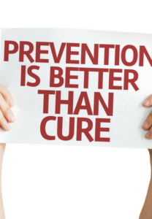
Soorten zorg
Zorg heeft drie vormen:
Preventie: zorgen dat men gezond blijft
Cure: beter worden als men ziek is
Care: zo goed mogelijk leven met een chronische ziekte

Slide 13
Waar focussen we op bij Lifestyle en waarom?
Zorg heeft drie vormen:
Preventie: zorgen dat men gezond blijft
Cure: beter worden als men ziek is
Care: zo goed mogelijk leven met een chronische ziekte

Slide 14
Toename in “welvaartziekten”
1) Hart- en vaatziekten
Nog steeds de belangrijkste doodsoorzaak Risicofactoren zijn:
Verhoogde bloeddruk
Verhoogde cholesterol
Overgewicht
Gebrek aan lichaamsbeweging
Roken
Overmatig alcoholgebruik
2) Diabetes Type 2
Diabetes komt steeds vaker voor ten gevolge van:
Overgewicht
Gebrek aan lichaamsbeweging
3) Overgewicht
Komt voor te gevolge van:
Slechte eetgewoonten
Gebrek aan lichaamsbeweging

Slide 15
Bewegen!
Beweegrichtlijnen
Notes:
30 minuten
Kleine workout powerbands inclusief uitleg alle voordelen. Eventueel met muziek?
Aan de slag met de 5 stappen van de beweegcirkel. Opsplitsen in 2 groepjes.
Stappen doorlopen.

Slide 16
Gezamenlijke Evaluatie
Welke onderwerpen kwamen aanbod?
Welke onderwerpen vind je interessant?
Wat heb je gedurende deze les geleerd?

